Slide 1
Chủ đề 3:
Lý thuyết Shannon
Trường Đại học Khoa học Tự nhiên, ĐHQG-HCM
Khoa Công Nghệ Thông Tin
PGS.TS. Trần Minh Triết
TS. Trương Toàn Thịnh

Slide 2
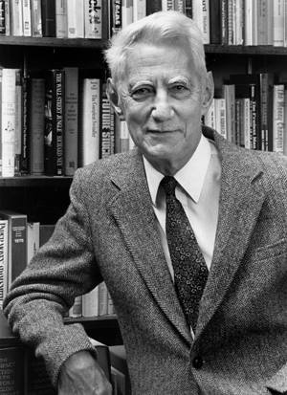
Nội dung
Mở đầu - Claude Shannon
An toàn tuyệt đối
Entropy
Kết hợp các hệ thống mã hóa
Claude E. Shannon (1916-2001)
http://www.wisdom.weizmann.ac.il/~naor/COURSE/GiladTsur_YossiOren_ShannonSecrecy.ppt

Slide 3
Nhắc lại về xác suất
Cho X và Y là hai biến ngẫu nhiên.
Định nghĩa:
  p(x) = p(X = x) là xác suất biến X nhận giá trị x
  p(y) = p(Y = y) là xác suất biến Y nhận giá trị y
  p(x|y) là xác suất biến X nhận giá trị x nếu quan sát được biến Y nhận giá trị y (xác suất có điều kiện)
X và Y là hai biến ngẫu nhiên độc lập khi và chỉ khi p(x,y) = p(x)×p(y) với bất kỳ giá trị x của biến X và bất kỳ giá trị y của biến Y

Slide 4
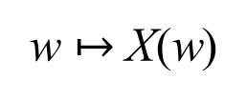
Nhắc lại về xác suất
Ví dụ: xét một thí nghiệm tung 2 con xúc sắc
  Ta có không gian kết quả Ω = {(1,1),(1,2),(1,3),(1,4),(1,5),(1,6),
  (2,1),(2,2),(2,3),(2,4),(2,5),(2,6),
  (3,1),(3,2),(3,3),(3,4),(3,5),(3,6),
  (4,1),(4,2),(4,3),(4,4),(4,5),(4,6),
  (5,1),(5,2),(5,3),(5,4),(5,5),(5,6),
  (6,1),(6,2),(6,3),(6,4),(6,5),(6,6)}
  |Ω| = 36 phần tử, với w ∈ Ω
  Xét biến ngẫu nhiên X (dựa trên Ω) là tổng số nút 2 con xúc sắc => X(w) ∈ {2, 3, 4, 5, 6, 7, 8, 9, 10, 11, 12}
Ký hiệu ánh xạ X: Ω → ℝ

Slide 5
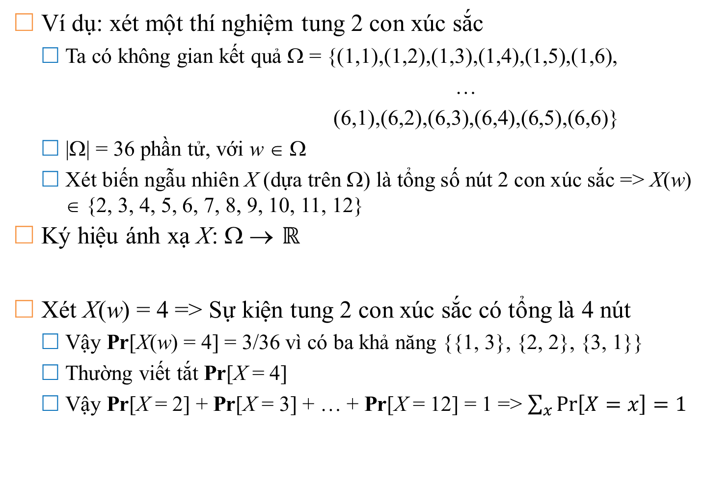
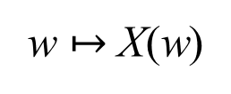
Nhắc lại về xác suất

Slide 6
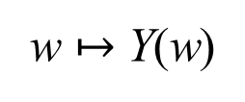
Nhắc lại về xác suất
Ví dụ: xét một thí nghiệm tung 2 con xúc sắc
  Ta có không gian kết quả Ω = {(1,1),(1,2),(1,3),(1,4),(1,5),(1,6),
  (2,1),(2,2),(2,3),(2,4),(2,5),(2,6),
  (3,1),(3,2),(3,3),(3,4),(3,5),(3,6),
  (4,1),(4,2),(4,3),(4,4),(4,5),(4,6),
  (5,1),(5,2),(5,3),(5,4),(5,5),(5,6),
  (6,1),(6,2),(6,3),(6,4),(6,5),(6,6)}
  |Ω| = 36 phần tử, với w ∈ Ω
  Xét biến ngẫu nhiên Y (dựa trên Ω) là kết quả 2 con xúc sắc có mặt giống nhau => Y(w) ∈ {“2 mặt giống”, “2 mặt khác”}
  Nên đổi lại “2 mặt giống” là 1, và “2 mặt khác” là 0 => Y(w) ∈ {0, 1}
Ký hiệu ánh xạ Y: Ω → ℝ

Slide 7
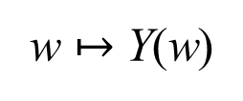
Nhắc lại về xác suất
Ví dụ: xét một thí nghiệm tung 2 con xúc sắc
  Ta có không gian kết quả Ω = {(1,1),(1,2),(1,3),(1,4),(1,5),(1,6),
  …
  (6,1),(6,2),(6,3),(6,4),(6,5),(6,6)}
  |Ω| = 36 phần tử, với w ∈ Ω
  Xét biến ngẫu nhiên Y (dựa trên Ω) là kết quả 2 con xúc sắc có mặt giống nhau => Y(w) ∈ {“2 mặt giống”, “2 mặt khác”}
  Nên đổi lại “2 mặt giống” là 1, và “2 mặt khác” là 0 => Y(w) ∈ {0, 1}
Ký hiệu ánh xạ Y: Ω → ℝ
Xét Y(w) = 1 => Sự kiện tung 2 con xúc sắc mặt giống nhau
  Vậy Pr[Y(w) = 1] = 6/36 vì có sáu khả năng {{1, 1}, …, {6, 6}}
  Vậy Pr[Y = 1] + Pr[Y = 0] = 1

Slide 8
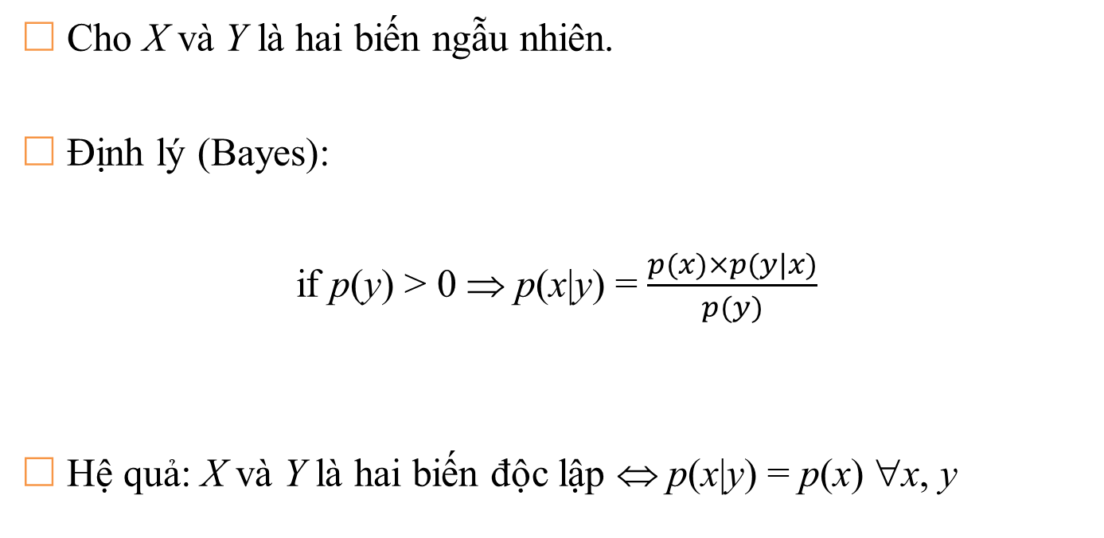
Nhắc lại: Định lý Bayes
p(x, y) = p (x|y) × p(y) = p(y|x)× p(x)
Apriori
Aposteriori

Slide 9
Nhắc lại: Định lý Bayes
Xét lại ví dụ tung 2 con xúc sắc
  Ta có không gian kết quả Ω = {(1,1),(1,2),(1,3),(1,4),(1,5),(1,6),
  …
  (6,1),(6,2),(6,3),(6,4),(6,5),(6,6)}
  |Ω| = 36 phần tử, với w ∈ Ω
  Biến X: tổng số nút 2 con xúc sắc => X(w) ∈ {2, 3, 4, …, 12}
  Biến Y: 2 con xúc sắc có mặt giống nhau => Y(w) ∈ {0, 1}
Tính Pr[Y = 1|X = 4] (Xác suất 2 mặt giống nhau khi tổng là 4)
  Do Pr[X = 4] = 3/36 => Pr[Y = 1|X = 4] = 1/3 vì {(1, 3), (2, 2), (3, 1)}
Tính Pr[X = 4|Y = 1] (Xác xuất tổng là 4 khi 2 mặt giống nhau)
  Do Pr[Y = 1] = 6/36 => Pr[X = 4|Y = 1] = 1/6 vì {(1, 1), (2, 2), …, (6, 6)}
Vậy Pr[Y = 1|X = 4] × Pr[X = 4] = Pr[X = 4|Y = 1] × Pr[Y = 1]

Slide 10
Xét ngữ cảnh mã hóa ứng dụng
Một số ký hiệu xác suất cho ngữ cảnh mã hóa
  p_{P} (x) : Xác suất plaintext x xuất hiện
  p_{K}(k) : Xác suất chọn sử dụng giá trị khóa k
  p_{C}(y) : Xác suất ciphertext nhận giá trị y
Lưu ý:
  Ký hiệu p_{P}, p_{K} và p_{C} hàm ý là xác suất cho từng tập riêng biệt
  Có thể giả sử giá trị khóa k và plaintext x là các sự kiện độc lập
Từ phân bố xác suất của plaintext và key trên tập P và K, ta có thể xác định phân bố xác suất có điều kiện của plaintext ???

Slide 11
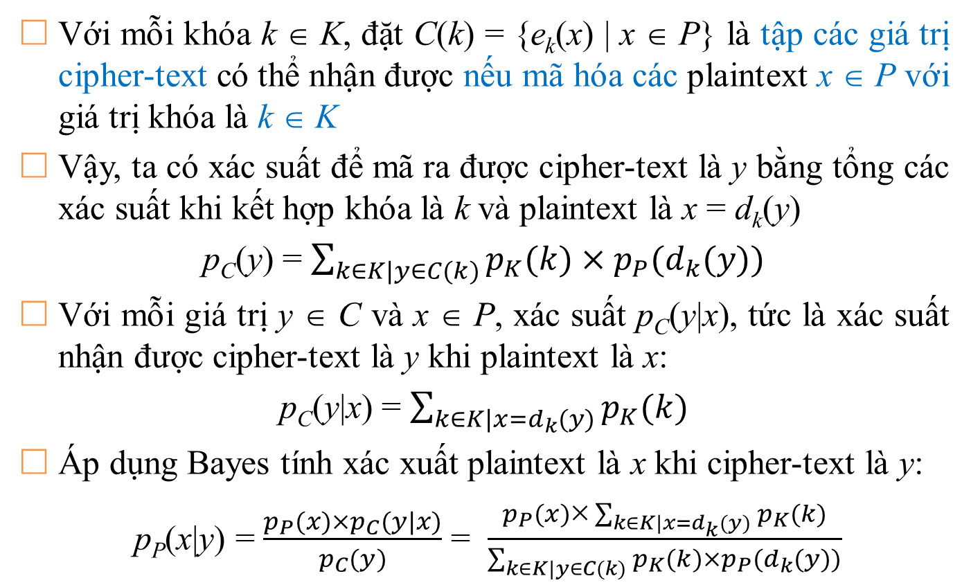
Xét ngữ cảnh mã hóa ứng dụng
vdsfdsfss
Thực chất là xác suất chọn các khóa k

Slide 12
Ví dụ cụ thể
Cho P = {a, b} với p_{P}(a) = ¼, p_{P}(b) = ¾
Cho K = {k₁, k₂, k₃} với p_{K}(k₁) = ½, p_{K}(k₂) = p_{K}(k₃) = ¼
Cho C = {1, 2, 3, 4}
Cho E là tập luật mã hóa như sau
  e_{k1}(a) = 1, e_{k1}(b) = 2
  e_{k2}(a) = 2, e_{k2}(b) = 3
  e_{k3}(a) = 3, e_{k3}(b) = 4
Cho D là tập luật giải mã như sau
  d_{k1}(1) = a, d_{k1}(2) = b
  d_{k2}(2) = a, d_{k2}(3) = b
  d_{k3}(3) = a, d_{k3}(4) = b
 | a | b
k₁ | 1 | 2
k₂ | 2 | 3
k₃ | 3 | 4
 | 1 | 2 | 3 | 4
k₁ | a | b
k₂ |  | a | b
k₃ |  |  | a | b

Slide 13
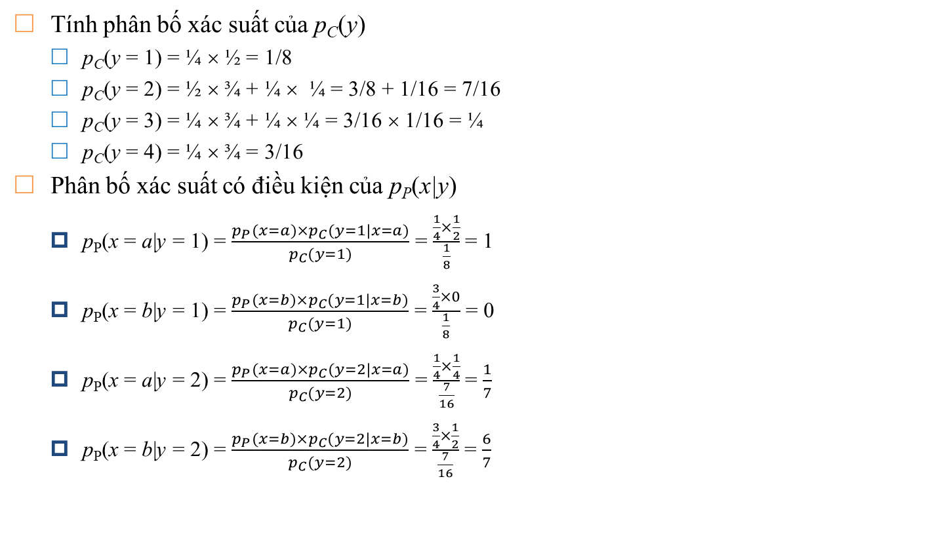
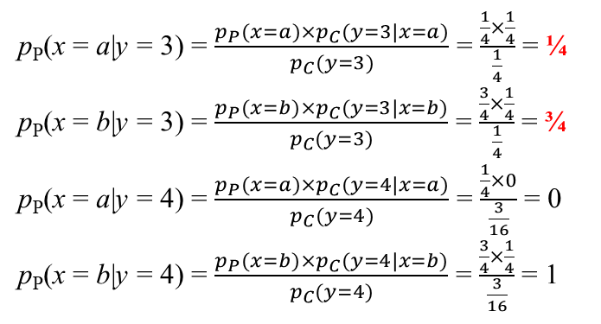
Ví dụ cụ thể
 | a p_{P} = ¼ | b p_{P} = ¾
k₁ (p_{K} = ½) | 1 | 2
k₂ (p_{K} = ¼) | 2 | 3
k₃ (p_{K} = ¼) | 3 | 4
1
3
2
4

Slide 14
An toàn tuyệt đối
An toàn tuyệt đối - Perfectly secure?
Ý nghĩa: Người tấn công không khai thác được gì từ ciphertext:
∀x ∈ P, ∀k ∈ K, p_{P}(x|c) = p_{P}(x), p_{K}(k|c) = p_{K}(k)
Áp dụng đánh giá Shift-cipher
  Giả sử 26 giá trị khóa trong phương pháp Shift-cipher được chọn sử dụng với xác suất công bằng như nhau (1/26)
  Với tập plaintext có phân bố xác suất bất kỳ, phương pháp Shift-cipher đạt được độ an toàn tuyệt đối???
  Ta có P = C = K = Z₂₆ = {0, 1, 2, …, 25}
  e_{k}(x) = (x + k) mod 26 và d_{k}(y) = (y – k) mod 26

Slide 15
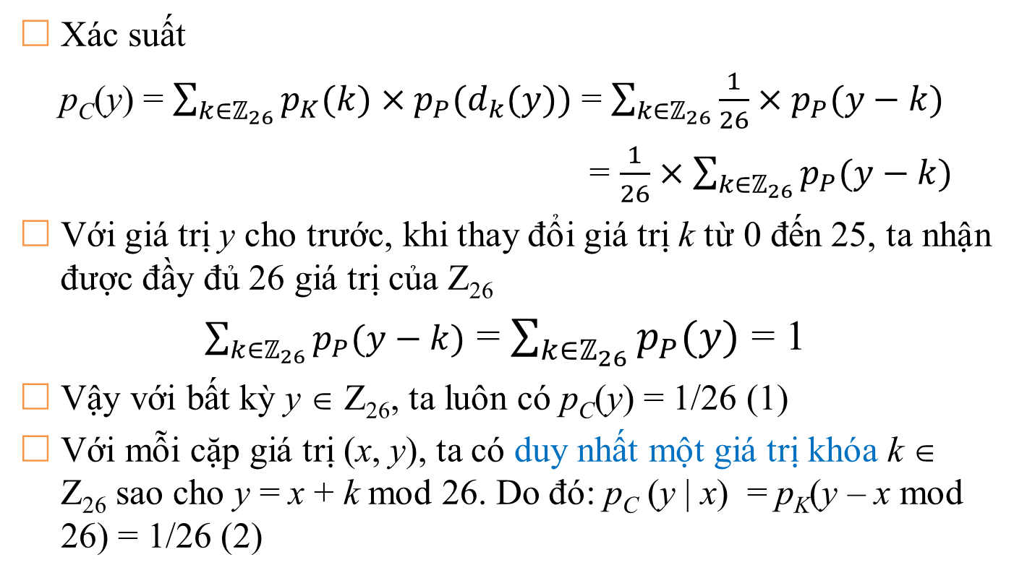
An toàn tuyệt đối (áp dụng – Shift Cipher)

Slide 16
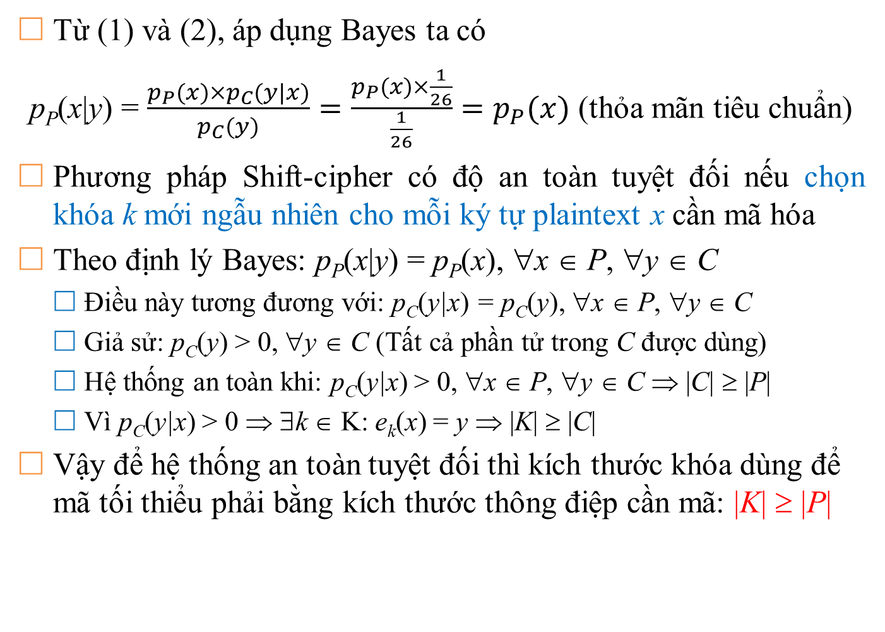
An toàn tuyệt đối (áp dụng – Shift Cipher)

Slide 17
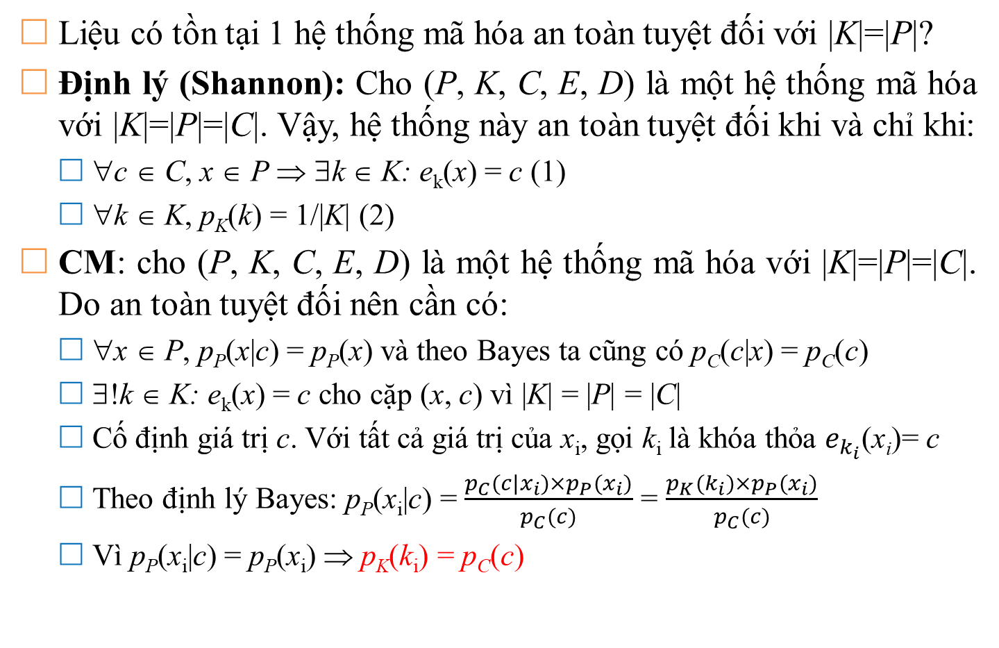
Vernam Cipher

Slide 18
Vernam Cipher
Do Gilbert Vernam (Bell Labs) đề nghị năm 1919
  Khóa là 1 dãy giá trị ngẫu nhiên “đủ dài”. Khi đó, C = P ⊕ K
  Phương pháp này được chứng minh là an toàn tuyệt đối
  Hạn chế: khóa quá dài và không thể sử dụng lại
  Ưu điểm: giải thuật rất đơn giản
Mô tả:
  Cho số nguyên n ≥ 1, và P = C = K = (ℤ₂)^{n}. Với từng khóa k ∈ (ℤ₂)^{n}, ta đặt:
    e_{k}(x) = (x₁ + k₁, …, x_{n} + k_{n}) mod 2, trong đó x = (x₁, …, x_{n}) và k = (k₁, …, k_{n}).
    d_{k}(y) = (y₁ + k₁, …, y_{n} + k_{n}) mod 2, trong đó y = (y₁, …, y_{n})
Lưu ý: phép (+ mod 2) là phép ⊕-bit

Slide 19
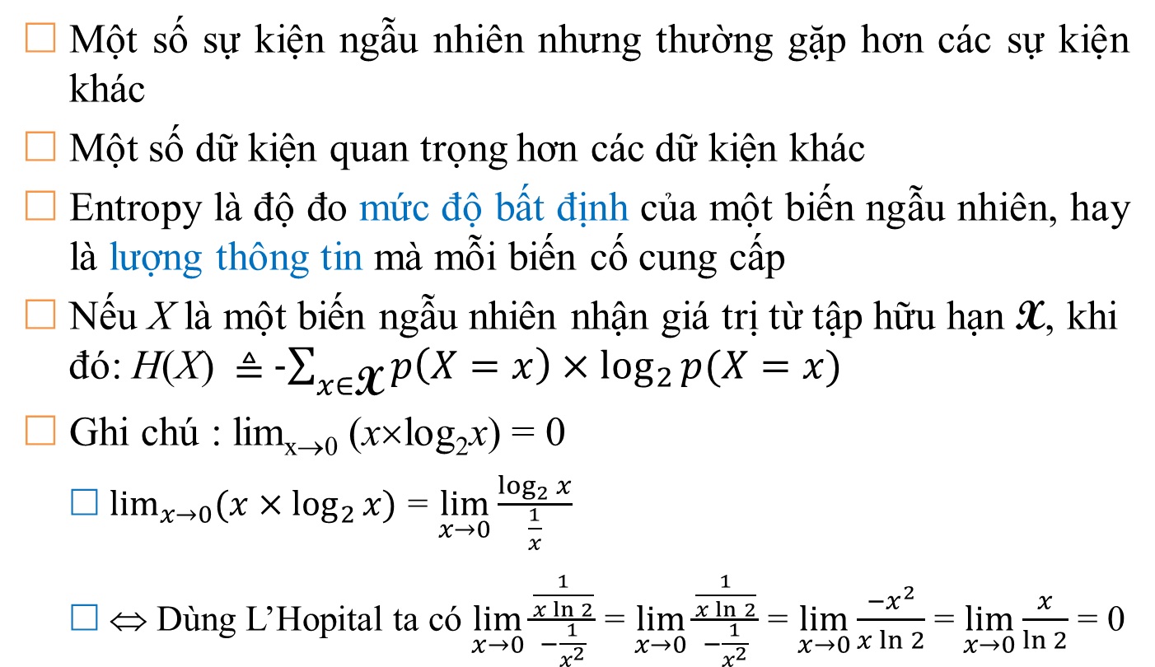
Giới thiệu về Lý thuyết Thông tin

Slide 20
Entropy và nén Huffman
Nhắc lại ý tưởng của giải thuật nén Huffman
Giả sử có 5 sự kiện X = {a, b, c, d, e} với xác suất p(a) = .05, p(b) = .10, p(c) = .12, p(d) = .13 và p(e) = .60
a | b | c | d | e
.05 | .1 | .12 | .13 | .6
0 | 1
.15 |  | .12 | .13 | .6
 |  | 0 | 1
.15 |  | .25 |  | .6
0 |  | 1
.4 |  |  |  | .6
0 |  |  |  | 1
1
x | f(x)
a | 000
b | 001
c | 010
d | 011
e | 1
0
1
0
1
e
0
1
1
0
1
1
0
1
0
1
0
1
0
0
a
b
c
d
a
b
c
d
a
b
c
d
0.15
0.4
0.25
Huffman tree
Prefix-code

Slide 21
Entropy và nén Huffman
Độ dài trung bình để truyền thông tin xác định 1 sự kiện
l(f) = 0.05 × 3 + 0.1 × 3 + 0.12 × 3 + 0.13 × 3 + 0.6 × 1 = 1.8
Entropy:
H(X) = 0.05 × log₂(0.05) + 0.1 × log₂(0.1) + 0.12 × log₂(0.12)
+ 0.13 × log₂(0.13) + 0.6 × log₂(0.6)
= 1.7402
Kết quả: H(X) ≤ l(f) ≤ H(X) + 1
‘a’
‘b’
‘c’
‘d’
‘e’
0.2161
0.3322
0.3671
0.3842
0.4422

Slide 22
Một số tính chất cơ bản của Entropy
Tính chất cơ bản
  H(X) ≥ 0, đẳng thức xảy ra khi và chỉ khi biến X là hằng
  H(X) ≥ log₂|X|, đẳng thức xảy ra khi và chỉ khi p(X = x) = 1/|X|
  H(X, Y) ≥ H(X) + H(Y), dấu ‘=’ xảy ra ⇔ X và Y phân bố độc lập
  H(X|Y) ≥ H(X), đẳng thức xảy ra khi và chỉ khi X và Y phân bố độc lập
  Chain Rule: H(X, Y) = H(X|Y) + H(Y)
Entropy của các thành phần trong hệ thống mã hóa
  H(C|K) = H(P)
  H(C|P, K) = H(P|C, K) = 0
  H(P, K) = H(P) + H(K)
  H(C) ≥ H(P)
  H(C, P, K) = H(C, K) = H(P, K)
  H(K|C) = H(K) + H(P) - H(C) và H(K|C^{n}) = H(K) + H(P^{n}) - H(C^{n})
Notes:
H(C)>H(P) because the encryption is a deterministic, invertible function

Slide 23
Nhận xét
Có 26! ≈10²⁶ cách mã hóa (bằng thay thế) đối với văn bản tiếng Anh (gồm các ký tự thường)
Tương đương với mức độ 88-bit security ⇒ vì sao lại dễ bị tấn công trên thực tế?
Shannon: Mọi phương pháp mã hóa đơn ký tự monoalphabetic cipher) trên tiếng Anh đều dễ dàng bị phá nếu có được 25 ký tự ciphertext

Slide 24
Khoảng cách Unicity của một ngôn ngữ
Spurious keys: ví dụ dùng phương pháp shift-cipher, ta có cipher-text “WNAJW”
  Có thể khóa là 5 và 22 để giải mã ra “RIVER” và “ARENA”
  Một trong hai khóa là sai
Giới thiệu các biến ngẫu nhiên
  Biến P ∈ P ={a, b, …, z} (|P | = 26) là các từ đơn kí tự
  Biến P² ∈ P ²= {aa, …, zz} (|P ²| = 26²) là các từ 2-kí tự
  …
  Biến P^{n} ∈ P ^{n}= {a…a, …, z…z} (|P ²| = 26^{n}) là các từ n-kí tự

Slide 25
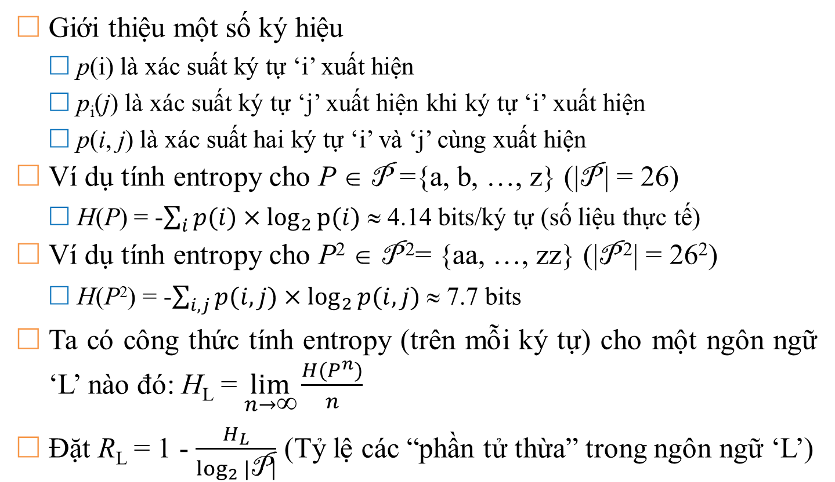
Khoảng cách Unicity của một ngôn ngữ
Giới thiệu một số ký hiệu
  p(i) là xác suất ký tự ‘i’ xuất hiện
  p_{i}(j) là xác suất ký tự ‘j’ xuất hiện khi ký tự ‘i’ xuất hiện
  p(i, j) là xác suất hai ký tự ‘i’ và ‘j’ cùng xuất hiện
Ví dụ tính entropy cho P ∈ P ={a, b, …, z} (|P | = 26)
  H(P) = -$\sum_{i}{p(i)}×\log_{2}{p⁡(i)}$ ≈ 4.14 bits/ký tự (số liệu thực tế)
Ví dụ tính entropy cho P² ∈ P ²= {aa, …, zz} (|P ²| = 26²)
  H(P²) = -$\sum_{i,j}{p(i,j)}×\log_{2}{p(i,j)}$ ≈ 7.7 bits
Ta có công thức tính entropy (trên mỗi ký tự) cho một ngôn ngữ ‘L’ nào đó: H_{L} = $\lim_{n→∞}{\frac{H(P^{n})}{n}}$
Đặt R_{L} = 1 - $\frac{H_{L}}{\log_{2}{|\text{P}|}}$ (Tỷ lệ các “phần tử thừa” trong ngôn ngữ ‘L’)

Slide 26
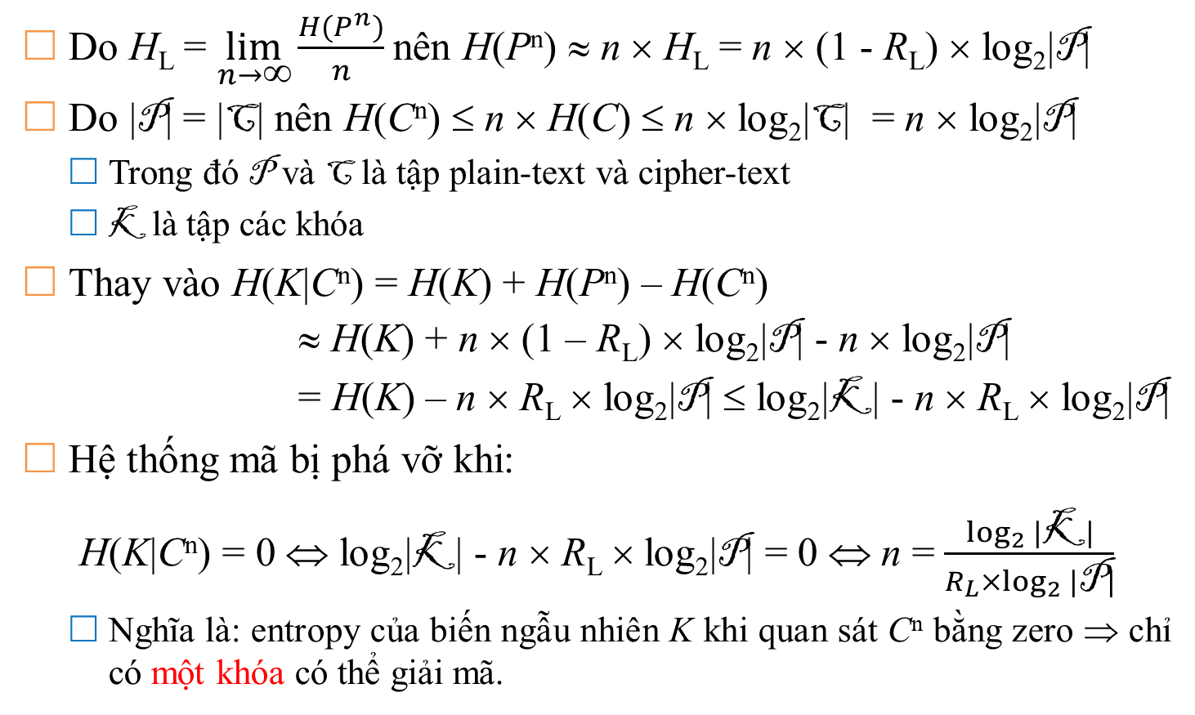
Khoảng cách Unicity của một ngôn ngữ
Do H_{L} = $\lim_{n→∞}{\frac{H(P^{n})}{n}}$nên H(P^{n}) ≈ n × H_{L} = n × (1 - R_{L}) × log₂|P|
Do |P| = |C| nên H(C^{n}) ≤ n × H(C) ≤ n × log₂|C| = n × log₂|P|
  Trong đó P và C là tập plain-text và cipher-text
  K là tập các khóa
Thay vào H(K|C^{n}) = H(K) + H(P^{n}) – H(C^{n})
≈ H(K) + n × (1 – R_{L}) × log₂|P| - n × log₂|P|
= H(K) – n × R_{L} × log₂|P| ≤ log₂|K| - n × R_{L} × log₂|P|
Hệ thống mã bị phá vỡ khi:
H(K|C^{n}) = 0 ⇔ log₂|K| - n × R_{L} × log₂|P| = 0 ⇔ n = $\frac{\log_{2}{|\text{K}|}}{R_{L}×\log_{2}{|\text{P}|}}$
  Nghĩa là: entropy của biến ngẫu nhiên K khi quan sát C^{n} bằng zero ⇒ chỉ có một khóa có thể giải mã.

Slide 27
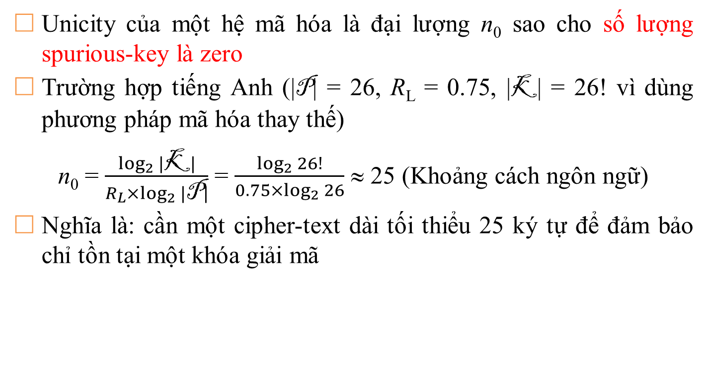
Khoảng cách Unicity của một ngôn ngữ
Unicity của một hệ mã hóa là đại lượng n₀ sao cho số lượng spurious-key là zero
Trường hợp tiếng Anh (|P| = 26, R_{L} = 0.75, |K| = 26! vì dùng phương pháp mã hóa thay thế)
n₀ = $\frac{\log_{2}{|\text{K}|}}{R_{L}×\log_{2}{|\text{P}|}}$ = $\frac{\log_{2}{26!}}{0.75×\log_{2}{26}}$ ≈ 25 (Khoảng cách ngôn ngữ)
Nghĩa là: cần một cipher-text dài tối thiểu 25 ký tự để đảm bảo chỉ tồn tại một khóa giải mã

Slide 28
Nhận xét
Nén dữ liệu
  Nén tốt – mã hóa tốt
  Mã hóa tốt – nén không tốt
Kết hợp các phương pháp mã hóa
  “Tổng có trọng số” của các hệ thống mã hóa
    Tạo ra hệ thống mã hoá mới từ các hệ thống mã hóa có sẵn
    Chọn 2 hệ thống mã hóa có cùng không gian thông điệp, sử dụng hệ thống A với xác suất p, sử dụng hệ thống B với xác suất 1 – p.
  Hệ thống mã hóa tích (product cipher): áp dụng tuần tự các giải thuật mã hóa liên tiếp nhau

